Slide 1
LÀM QUEN VỚI
PHƯƠNG TIỆN HỌC TẬP
MÔN LỊCH SỬ VÀ ĐỊA LÝ
(Tiết 1)
LỚP 4

Slide 2
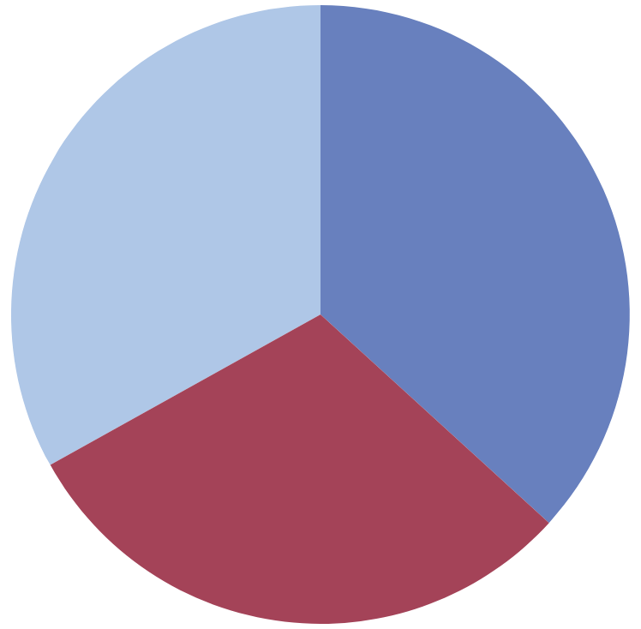
Mục tiêu bài học
Biết cách sử dụng bản đồ, lược đồ.
Kể tên được một số phương tiện hỗ trợ học tập môn Lịch sử và Địa lí
1
2
35%
30%
3
Biết hợp tác, thảo luận nhóm với các bạn

Slide 3
MỘT SỐ LƯU Ý
CẦN BIẾT
SỬ DỤNG SÁCH

Slide 4









Em hãy giữ gìn sách sạch đẹp,
không viết, vẽ vào sách nhé!

Slide 5
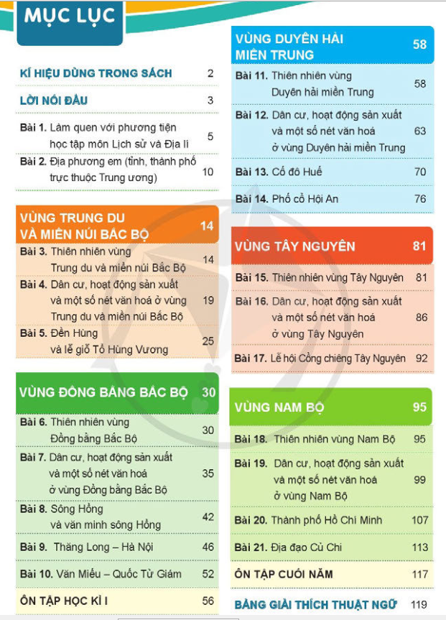

Slide 6
Câu hỏi: Môn Lịch sử và Địa lí sẽ giúp các em có những hiểu biết về thiên nhiên và con người, khám phá nhiều địa điểm trên Trái Đất trong quá khứ cũng như hiện tại. Để học tập tốt môn học này, các em có thể dùng các phương tiện học tập nào? Cách thức để sử dụng chúng ra sao?

Slide 7


HÌNH THỨC
Nhiệm vụ
Hãy kể với các bạn một vài phương tiện học tập hỗ trợ môn Lịch sử và Địa lí mà em biết.
THẢO LUẬN
NHÓM ĐÔI

Slide 8


Một số phương tiện học tập hỗ trợ môn Lịch sử và Địa lí
Bản đồ
Biểu đồ
Bảng số liệu
Sơ đồ
Tranh ảnh
Hiện vật

Slide 9
Trả lời câu hỏi: Trong quá trình học tập môn Lịch sử và Địa lí chúng ta có thể sử dụng nhiều phương tiện học tập như Bản đồ, lược đồ, biểu đồ, tranh ảnh.... Tùy vào từng loại phương tiện, chúng ta có những cách thức sử dụng riêng.

Slide 10
KHÁM PHÁ
THẢO LUẬN
NHÓM 4
Nhiệm vụ
Tìm hiểu về bản đồ, lược đồ

Slide 11

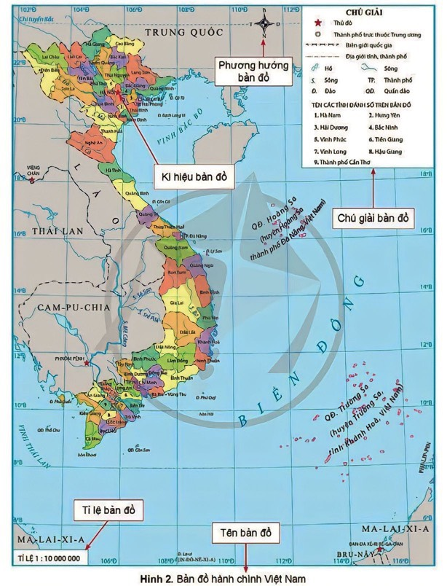
1. Bản đồ, lược đồ
Bản đồ là gì?
Bản đồ là hình vẽ thu nhỏ của toàn bộ bề mặt Trái Đất hay một khu vực theo một tỉ lệ nhất định.

Slide 12
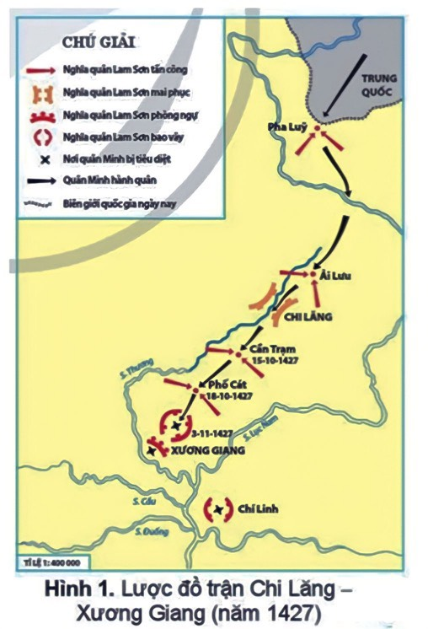
v
1. Bản đồ, lược đồ
Lược đồ là gì?
Lược đồ là hình vẽ thu nhỏ của một khu vực theo một tỉ lệ nhất định, có nội dung giản lược hơn bản đồ.

Slide 13
Câu 1. Đọc thông tin và quan sát hình 1, em hãy:
- Cho biết nội dung thể hiện trên lược đồ.
- Đọc bảng chú giải và nêu một số kí hiệu được sử dụng trong lược đồ; kể tên các địa điểm nghĩa quân Lam Sơn tấn công quân Minh.

Slide 14
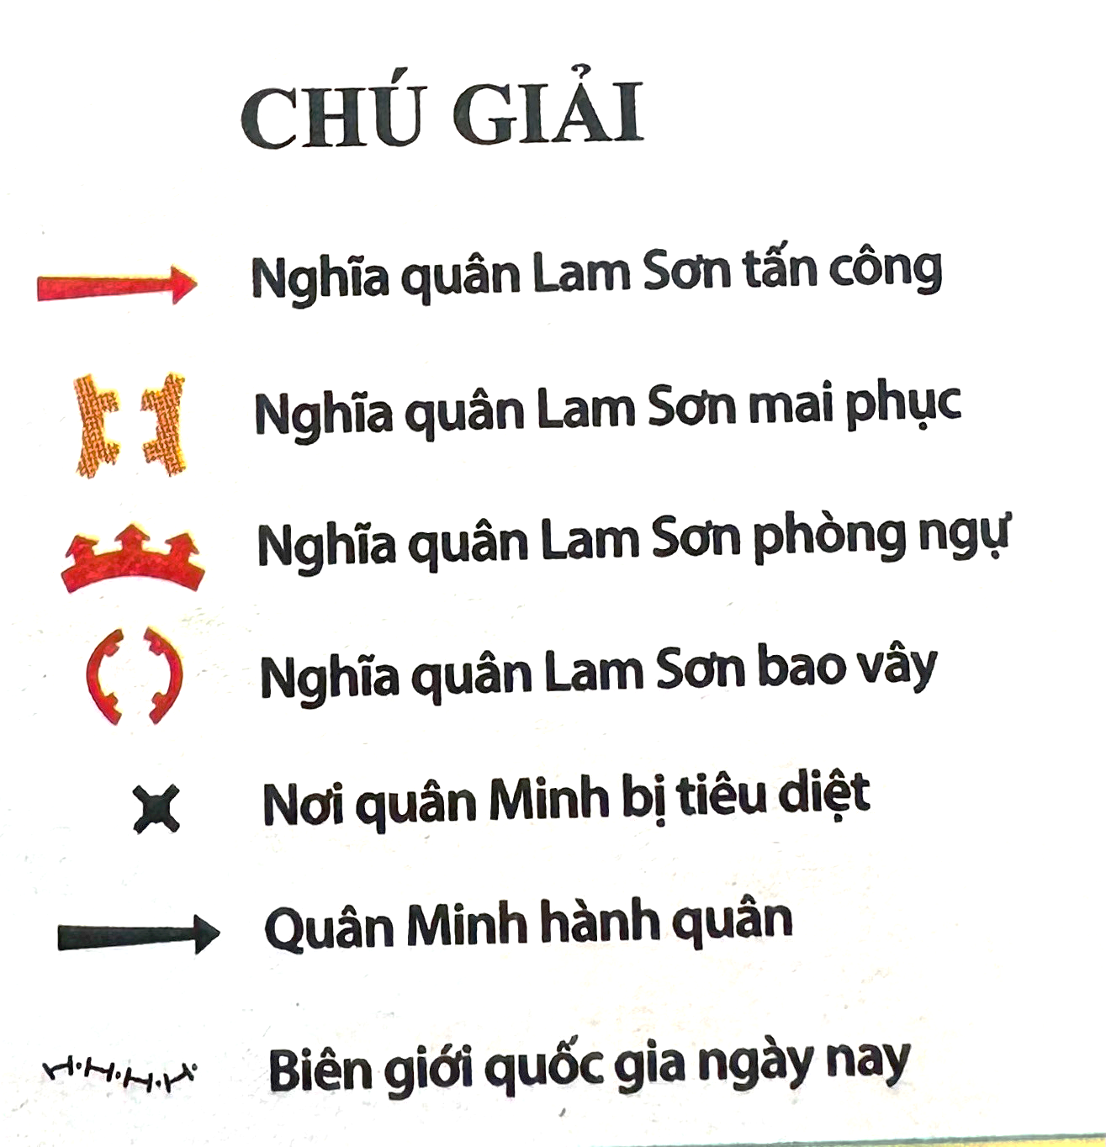
Câu 1.
- Nội dung của lược đồ là trận Chi Lăng - Xương Giang (năm 1427) của quân Lam Sơn.
Các kí hiệu được sử dụng trong lược đồ bao gồm:
- Các địa điểm nghĩa quân Lam Sơn tấn công quân Minh là: Pha Lũy, Ải Lưu, Cần Trạm, Phố Cát, Xương Giang.

Slide 15
Câu 2. Đọc thông tin và quan sát hình 2, em hãy:
- Cho biết nội dung thể hiện trên bản đồ.
- Đọc bảng chú giải và nêu một số kí hiệu được sử dụng trong bản đồ và các thành phố trực thuộc Trung ương của Việt Nam.

Slide 16
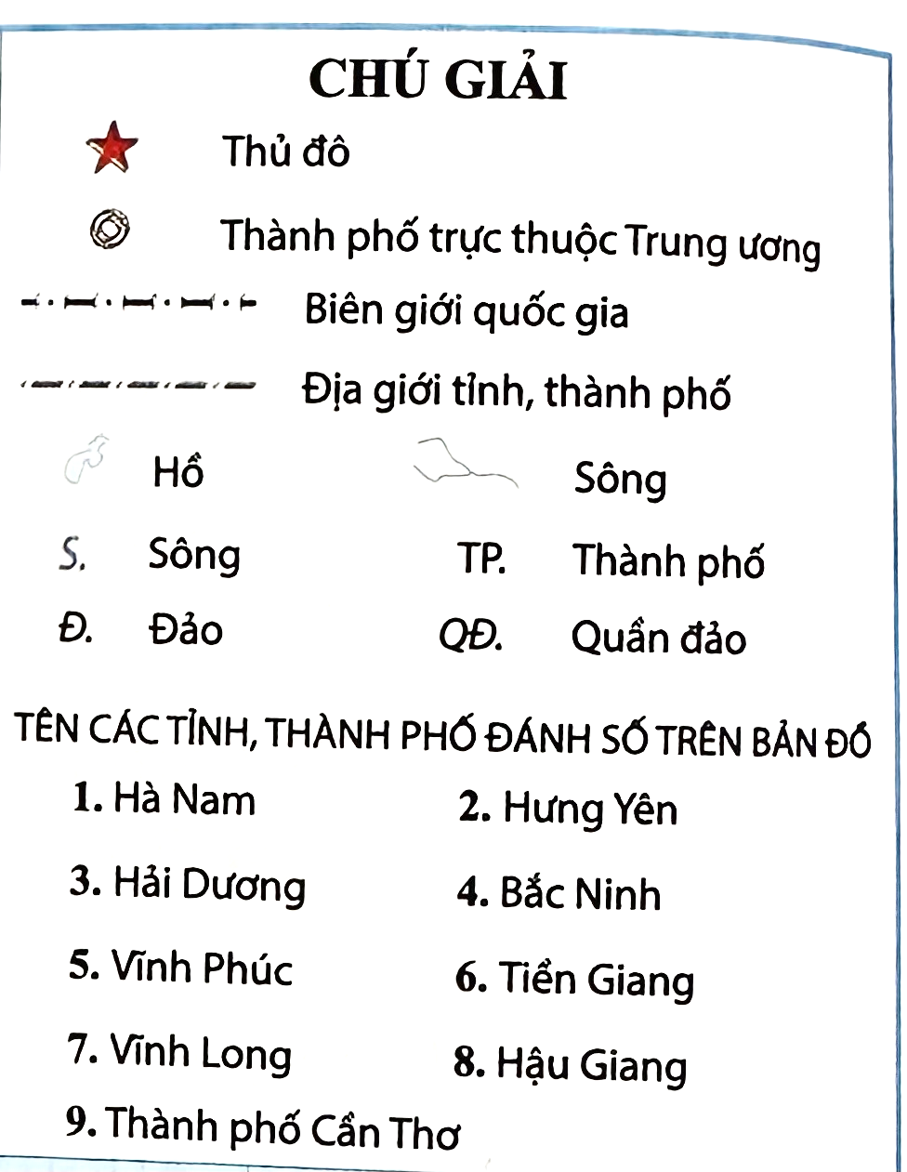
Câu 2.
- Hình vẽ thể hiện bản đồ hành chính của Việt Nam.
Một số kí hiệu được sử dụng trong bản đồ và các thành phố trực thuộc Trung ương của Việt Nam.
- Thủ đô của Việt Nam là: thành phố Hà Nội.
- Các thành phố trực thuộc Trung ương của Việt Nam là: Hà Nội; Hải Phòng; Đà Nẵng; Thành phố Hồ Chí Minh và Cần Thơ.

Slide 17
- Mỗi loại bản đồ, lược đồ có những thông tin riêng.
- Các bước cơ bản để sử dụng hiệu quả bản đồ

Slide 18
Các bước sử dụng
bản đồ, lược đồ
Bước 1
  Đọc tên bản đồ, lược đồ.
Bước 2
  Đọc bảng chú giải.
Bước 3
  Đọc các thông tin trên bản đồ, lược đồ. Tìm đối tượng lịch sử hoặc địa lí trên bản đồ, lược đồ dựa vào kí hiệu và màu sắc.

Slide 19
CHÀO TẠM BIỆT!
CHÚC CÁC EM CHĂM NGOAN- HỌC GIỎI!

